Slide 1
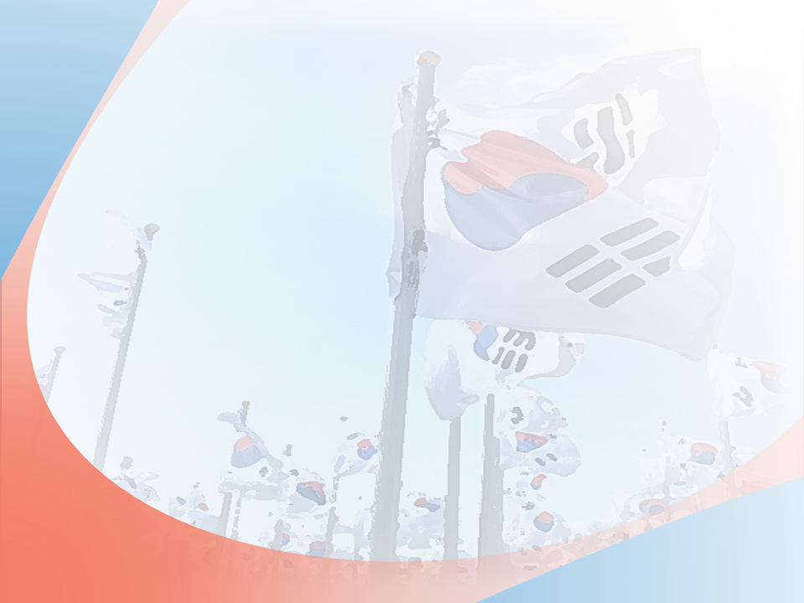
간도문제 해결방안
7조
김성준 김성환 김형기
김희연 박정훈 송현진
이훈석 정다민 정진욱
최장근담당교수

Slide 2
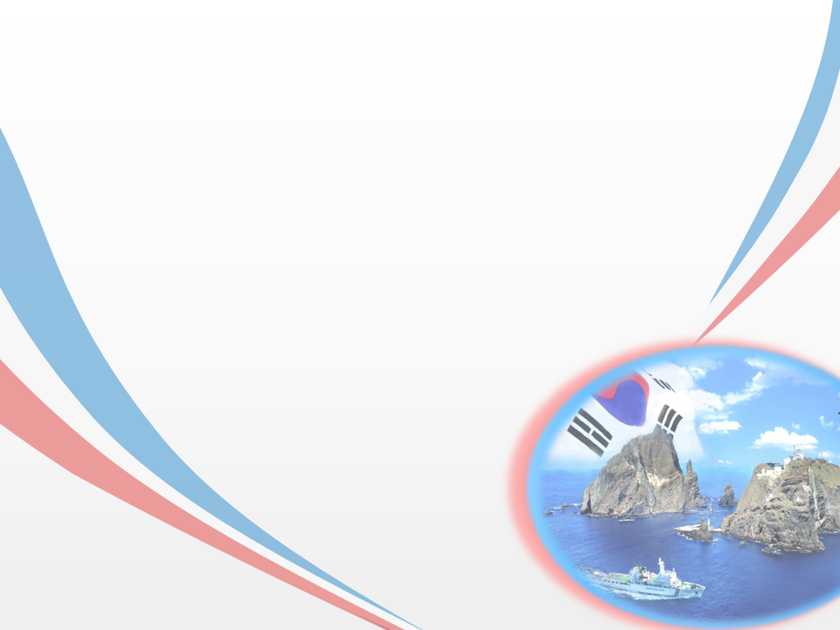
목차
1. 간도정의
2. 간도협약
3. 한중간도영유권분쟁의 분석
4. 간도영유권문제 발단원인
5. 간도영유권분쟁해결을 위한 대응전략
6. 간도영토분쟁의 관련사례검토
7. 간도영유권에관한 한국과중국의주장
8. 간도영유권 확보를 위한 해결방안

Slide 3
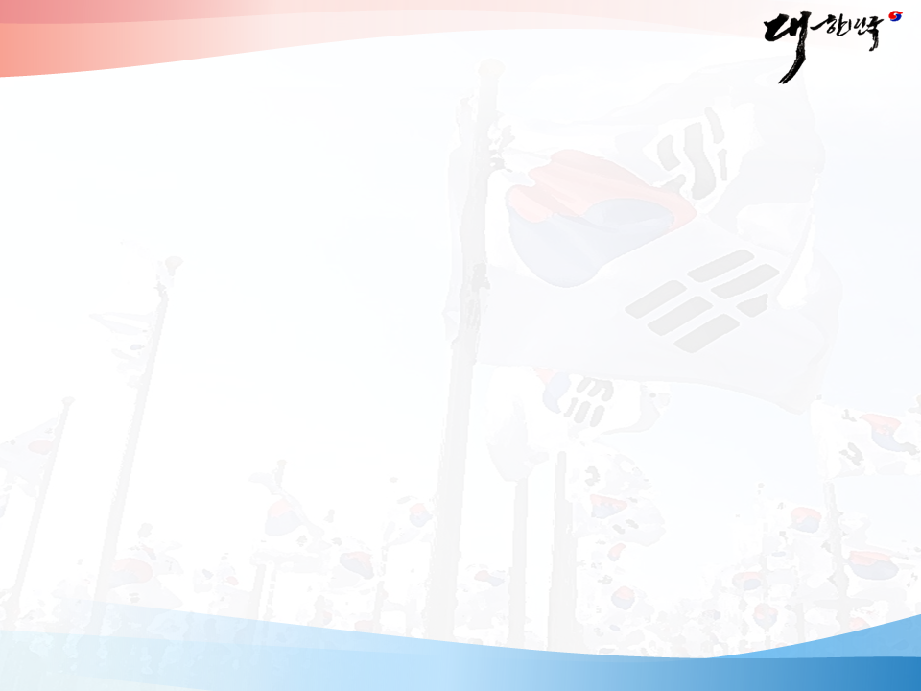
간도문제의
해결방안
21303604 l 정진욱

Slide 4

간도 문제의 해결방안
간도의 정의
01.
02.
03.
04.
05.
간도의 소개
간도의 명칭 유래
간도의 위치와 범위
간도의 역사
간도 영상
*JAS 조사 : 주얼리 구입 형태와 특징 그리고 주얼리 관련 경험 등에 대한 소비자 조사이다.

Slide 5
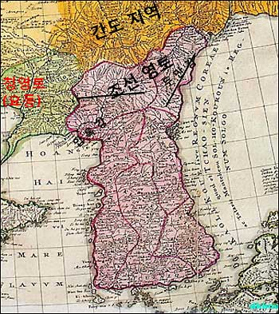
01.
간도에 대해서 들어 보신 적 있나요?
간도는 종성(鍾城), 온성(穩城) 사이에 두만강의 지류가 있는 ＊수궁(數弓)을 넘지 않는 땅
→정축년(丁丑 : 1877년, 고종 14년)부터 분거(分居)하던 백성들이 여러 차례 호소
→경작하여 음식을 얻고 간도라고 불러
.
.
.
.
보다 자세한 내용은
http://geozoonee.tistory.com/883 [geozoonee]
수궁:활 쏘는 거리의 두 배 되는 거리로 백 보 정도의 거리를 말하는데, 여기서는 거리가 가깝다는 것을 강조하기 위해 사용

Slide 6
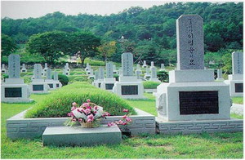
02.
윤동주 평전(서정시학)으로 본 간도
.청의 봉금책
.1903년 간도관리사 (이범윤)
.
.
.
보다 자세한 내용은
http://geozoonee.tistory.com/883 [geozoonee]

Slide 7
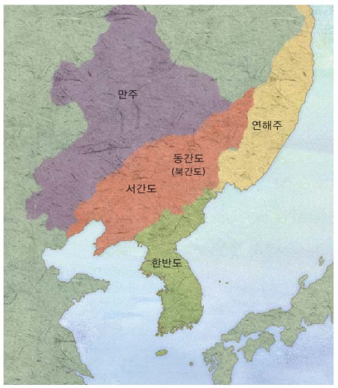
03.
간도의 범위
.동간도(북간도)
.서간도
.
.
.
*자료인용: ‘고등학교 한국지리’ 교학도서, 2011검정, 34쪽

Slide 8
간도의 역사
→1869년 전후
→1910년 전후
→1926년
→1931년
→1945년
→1955년
*출처: [네이버 지식백과] 간도 (한국민족문화대백과, 한국학중앙연구원)

Slide 9
05.
간도 영상 감상
https://youtu.be/j09-XCQa4V0

Slide 10

간도협약
학과: 체육학과
학번: 21703592
성명: 김형기

Slide 11
목차
1.간도 소개
1-1 개요
1-2 간도의 위치
1-3 백두산 정계비
2.간도협약이란?
3.간도협약의 내용

Slide 12
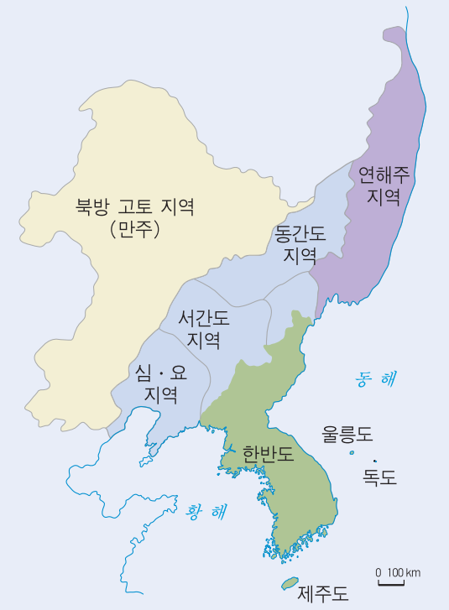
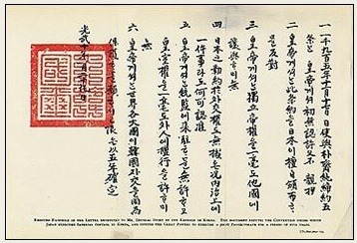
1.간도 소개

Slide 13
1-1 개요
보통 우리가 말하는 간도는 두만강 북쪽 지역의 북간도(동간도)를 의미한다. 역사적으로는 발해가 망한 후 여진족의 거주지였다. 다만 윤관이 개척한 동북 9성의 위치 비정에 따라 고려 예종때, 그 일부를 수복하였다는 주장도 있다.간도에 거주하던 여진족들은 때로는 조선에 조공을 바치고 때로는 서로 싸우기도 하는 관계에 있었다. 여진족이 부족 단위에서 국가로 통일되어 후금이 되고 청나라가 되면서 간도를 포함한 만주 일대는 만주족의 발상지라 하여 신성시되었다. 조선 숙종(청나라 강희제) 때, 청의 출입 금지 지역에 조선인의 월경이 잦아지고 국경 분쟁이 생기자 1712년 청나라 관리 목극등과 조선관리 박권이 백두산에 올라 백두산정계비를 세우고 국경을 정했다.그러나 조선 말기 / 대한제국기 백두산정계비의 비문을 놓고 분쟁이 생겼다. 이 문제는 1909년 조선의 외교권을 강탈한 일제가 청과 간도 협약을 맺으면서 일단락되었다. 후에 일본 제국이 패망하고 간도 협약이 무효화되면서, 북한과 중국은 조중변계조약을 맺고 현재의 국경선을 확정하였다.옛날에는 고조선과 고구려, 발해가 영유하거나 말갈, 여진, 만주족 등 기타 무수히 많은 유목민들이 거쳐간 땅이었지만 지금은 중국의 영토가 되어 있다.

Slide 14
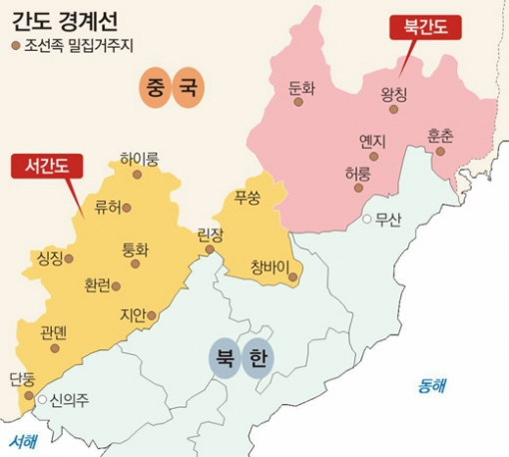
1-2 간도의 위치
간도(間島, 중국어 간체: 间岛, 병음: Jiāndǎo 젠다오)는 압록강 상류와 두만강 북쪽의 조선인 거주 지역을 일컫는 말로, 간도의 범위에 관하여는 여러 이견이 있다. 일반적으로 간도라 하면 현재의 연변 조선족 자치주 지역을 가리키며, 두만강 북쪽인 연변 지역을 '북간도'(또는 '동간도'), 그 서쪽인 압록강 북쪽 지역을 '서간도'라 부르기도 한다.간도(間島)는 글자 그대로 풀이하면 사이섬(사잇섬)으로, 그 어원에 대해서는 의견이 분분한데, 그 가운데 '사잇섬'이란 말 뜻에 비추어 '간도'가 본래는 압록강과 두만강의 하중도(河中島)를 가리키는 말이었다가 두 강의 북안(北岸)을 가리키는 말로 그 의미가 확장·변형된 것이라 보는 견해와. 두만강 과 해란강 사이의 지역이 섬처럼 강에 둘러싸여서 생겼다는 견해가 있다.

Slide 15
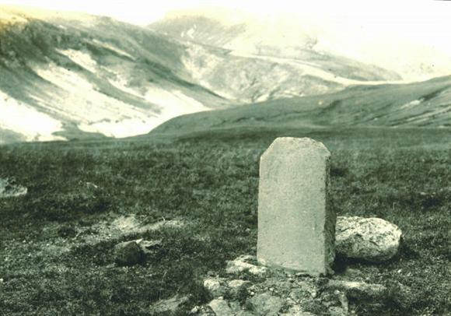
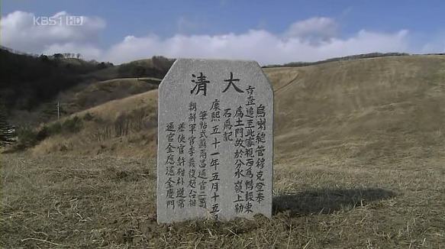
1-3 백두산 정계비
백두산정계비(白頭山定界碑)는 1712년(숙종 38년)에 조선과 청나라 사이의 국경을 정하기 위하여 세워진 경계비이다.

Slide 16
2.간도협약이란?
간도 협약(間島協約)은 일본제국이 1905년 제2차 한일 협약으로 대한제국의 외교권을 불법적으로 강탈한 상황에서 1909년 9월 4일 청나라와 체결한 조약이다. 이 조약은 도문강(두만강)을 한(韓)ㆍ청(淸) 사이의 국경으로 정하여 간도를 청나라 영토로 인정하는 것을 주요 내용으로 하고 있다. 간도 협약이 체결된 당일, 일제(日帝)는 안봉선의 철도부설권 등을 청나라로부터 획득하는 것을 내용으로 하는 만주 5안건 협약을 체결하였다. 일제(日帝)는 1907년 8월 23일, 간도에 헌병과 경찰을 들여보내 용정(龍井)에 통감부 간도파출소를 설치하였으나, 이 조약으로 간도 지역에 대한 청나라의 영토권을 인정하고 통감부파출소를 철수하였다.

Slide 17
3.간도협약의 내용
제1조 청·일 양국 정부는 도문강을 청·일 양국의 국경으로 하고 강원 지방에 있어서는 정계비(定界碑)를 기점(起點)으로 하여 석을수(石乙水)로써 양국의 경계로 할 것을 성명(聲明)한다.
제2조 청국 정부는 본협약 조인 후 가능한 한 속히 좌기(左記)의 각지(各地)를 외국인의 거주(居住) 급(及) 무역을 위하여 개방하도록 하고 일본 정부는 차등(此等)의 지(地)에 영사관 또는 영사관 분관(分官)을 배설(配設)할 것이다. 개방의 기일(期日)은 따로 이를 정한다.
제3조 청국 정부는 종래와 같이 도문강 이후의 간지(墾地)에 있어서 한국민 주거를 승인한다. 그 지역의 경계는 별도로써 이를 표시한다.
제4조 도문강 이북 지방의 잡거지구역내(雜居地區域內) 간지(墾地) 거주의 한국민은 법권(法權)에 복종하며 청국 지방관의 관할재판에 귀부(歸附)한다. 청국 관할은 우(右) 한국민을 청국민과 동양(同樣)하게 대우하여야 하며 납세 기타 일체 행정상의 처분도 청국민과 동일하여야 한다. 우(右) 한국민에 관계되는 민사(民事) 형사(刑事) 일체의 소송(訴訟) 사건은 청국관할에서 청국의 법률을 안조(按照)하여 공평히 재판하여야 하며 일본국 영사관 또는 그의 위임을 받은 관리는 자유로히 법정에 입회할 수 있다. 단 인명에 관한 중안(重案)에 대하여서는 모름지기 먼저 일본국 영사관에 지조(知照)하여야 한다. 일본국 영사관에서 만약 법률을 고안(考案)하지 않고 판단한 조건(條件)이 있음을 인정하였을 때는 공정히 재판을 기하기 위하여 따로 관리를 파견하여 복심(覆審)할 것을 청국에 요구할 수 있다.

Slide 18
제5조 도문강 이북 잡거구역내(雜居地區域內)에 있어서의 한국민 소유의 상지(上地) 가옥은 청국 정부가 청국 인민의 재산과 같이 보호하여야 한다. 또 해강(該江)의 연안에는 장소를 선택하여 도선(渡船)을 설치하고 쌍방 인민의 왕래를 자유롭게 한다. 단 병기(兵器)를 휴대한 자는 문건 또는 호조(護照)없이 월경(越境)할 수 없다. 잡거구역내(雜居地區域內) 산출의 미곡(米穀)은 한국민의 판운(販運)을 허가할 수 있다.
제6조 청국 정부는 장래 길장철도(吉長鐵道)를 연길남경(延吉南境)에 연장하여 한국 회령(會寧)에서 한국 철도와 연결하도록 하며 그의 일체 변법(辨法)은 길장철도(吉長鐵道)와 일률로 하여야 한다. 개변(開辨)의 시기는 청국 정부에서 정형(情形)을 작량(酌量)하여 일본국 정부와 상의한 뒤에 이를 정한다.
제7조 본 조약은 조인 후 직시(直時) 효력을 발생하며 통감부파출소 및 문무(文武)의 각원(各員)은 가능한 한 속히 철퇴(撤退)를 개시하며 2개월 이내에 완료한다. 일본국 정부는 2개월 이내에 제2조 신약(新約)의 통상지(通商地)에 영사관을 개설한다.

Slide 19
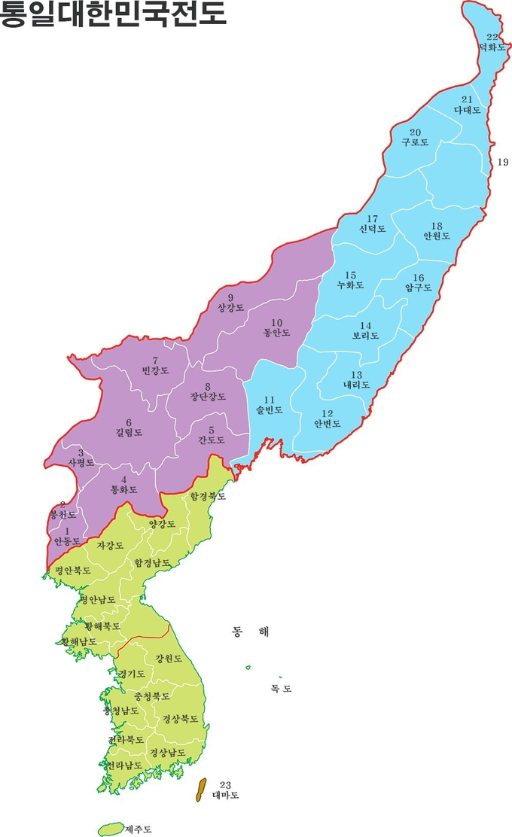
한중 간도 영유권 분쟁의 분석
21409854
송현진

Slide 20
목 차
1. 중국의 주장
2. 중국 주장의 반박
3. 한국의 주장

Slide 21
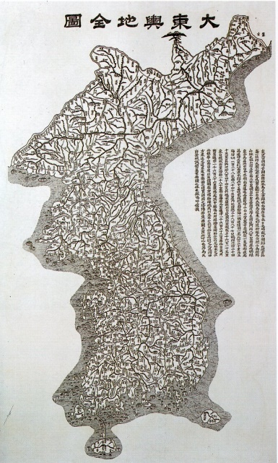
1. 중국의 주장
① 간도 실효지배 100년 이상
- 국제법상 적용
- 과거의 역사성 X
② 고려 이후 지도에 간도표기 X
- 1557년 조선방역지도
- 1861년 대동여지도
<출처> http://m.blog.daum.net/_blog/_m/articleView.do?blogid=03SBF&articleno=15816152 – 간도영유권 분쟁(간도는 누구의 영토인가?)-
http://kin.naver.com/qna/detail.nhn?d1id=11&dirId=111001&docId=216983603&qb=6rCE64+EIOykkeq1rSDso7zsnqUg7KeA64+E&enc=utf8&section=kin&rank=1&search_sort=0&spq=1&pid=TNYUtspySEssss2yZrKssssssul-388588&sid=tCSj80H/mUuMYwq3AjX5jw%3D%3D
-간도 한국땅인 이유ㆍ중국땅인 이유(네이버 지식in)-
출처 - 지식백과

Slide 22
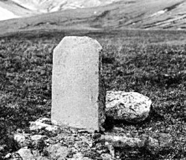
1. 중국의 주장
③ 한국은 지금 분단국가
- 1991년 UN 남ㆍ북 따로 가입
- 400~500km 떨어진 남한이 주장X
④ 백두산 정계비 경계 기준
- 토문강→두만강 인식
<출처>
http://weekly.chosun.com/client/news/viw.asp?ctcd=c02&nNewsNumb=002314100012
-간도 영유권 문제를 다시 생각한다(주간조선 일보)-
https://ko.wikipedia.org/wiki/%EB%B0%B1%EB%91%90%EC%82%B0%EC%A0%95%EA%B3%84%EB%B9%84
-위키백과(백두산 정계비)-
출처 - 지식백과

Slide 23
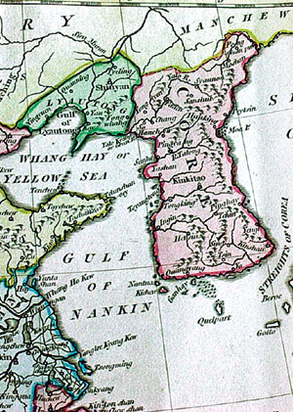
2. 중국 주장의 반박
① 간도 실효지배 100년 이상(반박)
- 선점의 원리
- 청일전쟁 이후 실효지배X
② 고려 이후 지도에 간도표기 X(반박)
- 1718년 황여전람도
<출처> http://m.blog.daum.net/_blog/_m/articleView.do?blogid=03SBF&articleno=15816152 – 간도영유권 분쟁(간도는 누구의 영토인가?)
http://blog.joins.com/media/folderlistslide.asp?uid=sakun&folder=2&list_id=3021140
-18세기 중국지도’간도는 조선땅’-
출처 - 지식백과

Slide 24
2. 중국 주장의 반박
③ 한국은 지금 분단국가(반박)
- 헌법 제 3조 의거 북한 전 지역
대한민국 영토
- 남북 관계 발전에 관한 법률
④ 백두산 정계비 경계 기준(반박)
- 토문강(土門江) 두만강(豆滿江)
<출처>
http://weekly.chosun.com/client/news/viw.asp?ctcd=c02&nNewsNumb=002315100011
-간도 영유권 분쟁 남ㆍ북한은 공동으로 지위를 갖는다-

Slide 25
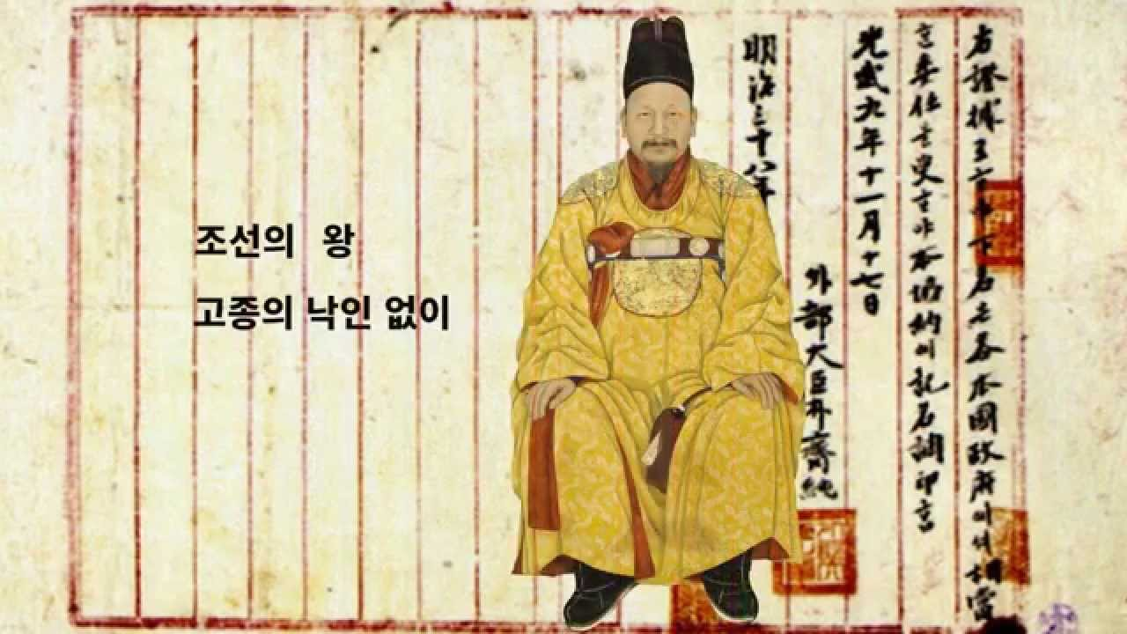
3. 한국의 주장
① 선점의 원칙
- 국제법적 효력
- 고조선 때부터 실효적 지배
② 불법적인 을사늑약ㆍ간도조약
- 고종 황제의 수결X
- 2004년 국정감사 간도협약 법적 무효
<출처>
http://m.blog.daum.net/_blog/_m/articleView.do?blogid=03SBF&articleno=15816152
– 간도영유권 분쟁(간도는 누구의 영토인가?)-
https://www.youtube.com/watch?v=FrFkZjtYICo
-을사늑약 바로알기(Youtube)-
출처 - 지식백과

Slide 26
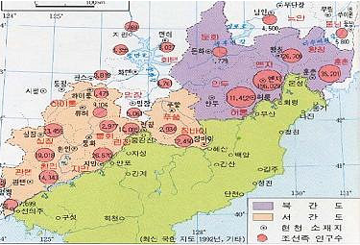
3. 한국의 주장
③ 백두산 정계비
- 西爲鴨綠, 東爲土門
- 두만강X, 토문강O
④ 간도지역 주민비율
- 1900년대 이후 한인 이주자 80%이상
(13만명 중 10만명 이상 한인)
- 두만강 대안쪽 한인 독점
<출처>
http://m.blog.daum.net/_blog/_m/articleView.do?blogid=03SBF&articleno=15816152
– 간도영유권 분쟁(간도는 누구의 영토인가?)-
http://blog.daum.net/ilovepk/27?nil_profile=tot&srchid=IIMkQmZZ000
-백두산 정계비와 우리 땅 간도(다음 블로그)-
출처 - 지식백과
출처 - 지식백과
출처 - 지식백과

Slide 27
간도영유권문제 발단원인
21003454 김성환

Slide 28
목차
일본이 팔아 넘긴 땅, 간도
1-1 간도협약
1-2 을사늑약
2. 백두산정계비가 말하는 토문강
2-1 백두산정계비
2-2 양국의 주장

Slide 29
일본이 팔아 넘긴 땅, 간도
1-1. 간도협약[間島協約]
1909년 9월 4일 일본이 청나라와 간도에 관해 체결한 협약.

